Slide 1
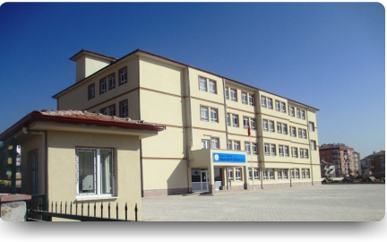
MERZİFON ŞEHİT KUBİLAY ER İMAM-HATİP ORTAOKULU

Slide 2
SINIFLARIMIZ

Slide 3
BİLİŞİM TEKNOLOJİLERİ SINIFIMIZ

Slide 4
FEN LaboratuvarI SINIFIMIZ

Slide 5
Z-KÜTÜPHANEMİZ

Slide 6
DÖNEM SONU SERGİLERİMİZ

Slide 7
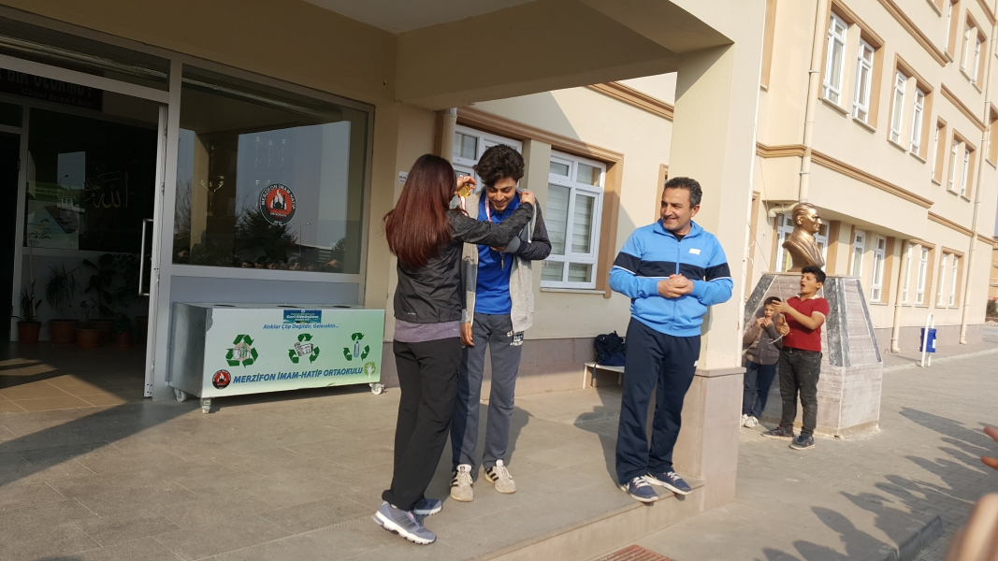
OKULUMUZDA DERECE ALAN ÖĞRENCİLERİMİZİN ÖDÜLLENDİRİLMESİ

Slide 8
Okul GEZİLERİMİZ

Slide 9
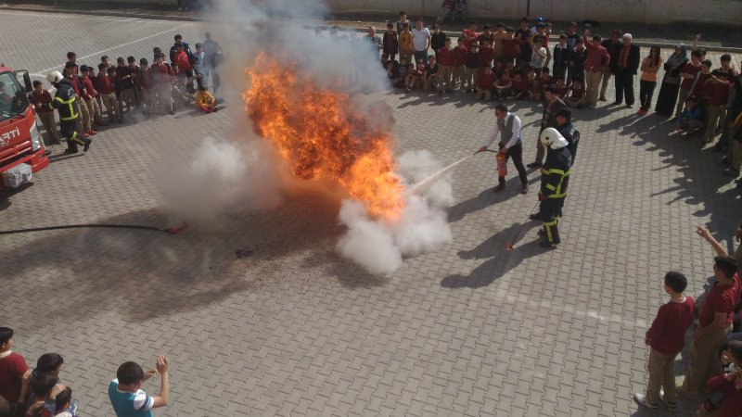
BELİRLİ GÜN VE HAFTALAR ETKİNLİKLERİMİZ

Slide 10
KUTLU DOĞUM HAFTASI PROGRAMIMIZ

Slide 11
OKUL İÇİ SOSYAL ETKİNLİKLERİMİZ

Slide 12
OKUL FUTBOL TAKIMIMIZ

